Slide 1

アウレリア株式会社
私たちアウレリア株式会社は、
「人とテクノロジーの可能性を信じ、挑戦し続ける」ことを信条に、
AI×教育の分野で急成長を遂げているスタートアップです。
Welcome to

Slide 2
MISSION/VISION
MISSION
私たちは「なぜ存在するのか」という存在意義
教育の限界をなくす
Aureliaは、AIやデータ解析を活用することで、一人ひとりに最適な学びの形を設計し、たとえ指導者が不足している地域であっても、
パーソナライズされた質の高い教育を届けることができます。
このミッションには、「生まれた場所や環境で未来が決まってしまう社会を変えたい」という、創業メンバーの強い想いが込められています。
だからこそ私たちは、教育の“当たり前”を問い直し、すべての人が本当に必要な学びにアクセスできる社会の実現に挑み続けています。
VISION
私たちは「将来どうなりたいか」という未来像
世界中の誰もが未来を描ける社会をつくる
これまでの教育は、「学年別に同じ教科書を、同じペースで進める」ことが中心でした。しかし人の個性や理解のスピードは多様です。
Aureliaが目指すのは、誰もが「自分のペースで、自分の得意な方法で、自分の目標に向かって学べる世界」です。
その実現手段が、私たちの開発するAI教育プラットフォームであり、AIが個人の理解度・行動傾向・モチベーションをリアルタイムで分析し、
最適な教材やアプローチを提案することで、“自分らしい学び”を可能にします。
- 1 -

Slide 3
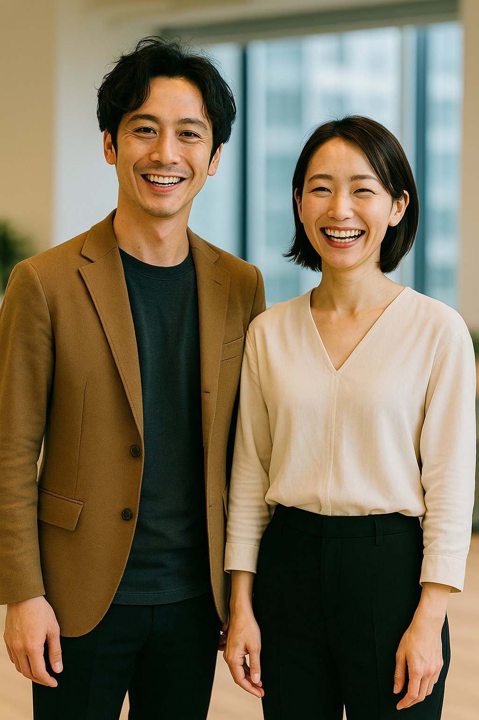
Value
Value 1
誠実に向き合う
他者や課題、自分自身に対して誠実であることを重視します。
短期的な成果よりも、信頼と尊敬を積み重ねる行動を評価の軸としています。
Value 2
変化を恐れず挑戦する
不確実性を前向きに受け入れ、新しい価値を創造し続けます。
失敗を学びに変えるカルチャーが、個人と組織の成長を支えています。
Value 3
仲間の力を信じる
チームで成果を出すことを大切にし、助け合いと尊重の精神を持ちます。
多様性を認め合い、互いに高め合う関係性が組織の原動力です。
- 2 -

Slide 4


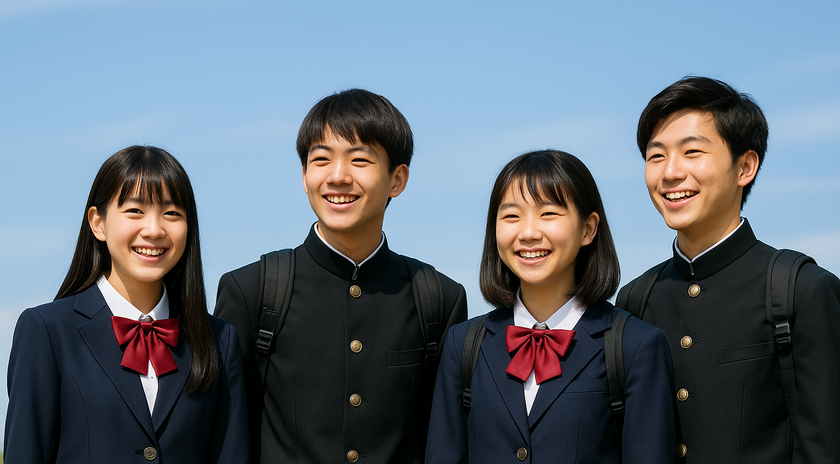


私たちの事業
未就学児向け「Aurelia Kids」
小学生向け「Aurelia Elementary」
中学生向け「Aurelia Junior」
遊びを通じ思考力・語彙力を伸ばすAI知育アプリ。
発達段階に応じた対話型コンテンツが特徴。
国算理社を中心とした基礎学力を、ゲーム感覚で
習得。毎日の学習習慣化を支援。
定期テスト対策や内申アップに特化。AIが弱点を
自動分析し、個別に問題集を出題。
高校生向け「Aurelia High」
大学生向け「Aurelia Campus」
志望校別の大学受験対策に対応。過去問分析や
時間配分トレーニングも可能な模試機能を搭載。
履修管理・課題サポート・キャリア設計を一括
支援。AIのリコメンドで学びと将来を紐付け。
- 3 -

Slide 5
これまでの軌跡
WOW
WOW
WOW
設立
累計ユーザー数
導入教育機関数
2020年
40万人
380校
教育格差の課題に挑む姿勢が評価され、
複数のメディアに取り上げられました
使いやすさと学習効果の高さが
口コミで広がりました
文部科学省の先進事例にも選出され、
教育現場で定着中です
WOW
WOW
WOW
資金調達
売上
従業員数
12億円（シリーズB）
4億円（2024年度）
23名
プロダクト強化と海外展開の加速を
目的とした成長投資を行います
継続率の高さと導入拡大が
収益の伸びを支えています
創業メンバーを中心に、多国籍かつ多様な
プロ人材が揃い急成長を牽引中です
- 4 -

Slide 6

カルチャー
「フラットで挑戦的」
これがAureliaの文化です
Aureliaには、肩書きに関係なく意見が飛び交う文化が
あります。
月1回の「フィードバックDay」では、社員同士が業務の
進め方や改善案をフランクに共有し合い、チーム全体で
成長する仕組みを大切にしています。
オンボーディングでは、創業メンバーが新入社員に直接
理念を語るなど、文化の継承にも注力。
Slackには雑談チャンネルも活発で、オフィスでは週1の
社内カフェタイムも実施中。
柔軟性とつながりを重視するカルチャーが根づいています。
- 5 -

Slide 7

働き方
氏名 佐藤 一穂（Sato Ichiho）
所属部署 プロダクト開発部／フロントエンドエンジニア
勤務形態 フルリモート（東京在住）
入社年 2022年（中途入社）
出身 神奈川県
前職 Web制作会社（フロントエンド開発）
趣味 カメラ、レトロ喫茶巡り
Schedule
朝食・コーヒーを飲み
ながらSlackやメールを
確認
午前中のタスクを区切り、
コードレビューや軽めの
資料作成などを実施
PdM・デザイナーと仕様
相談後、コーディング
タイム開始
デイリースクラムで進捗
共有。Slackでメンバーと
情報交換も
ゆったり始動
細かな作業
デザイナー相談
チーム共有
9:00
12:30
15:30
17:30
8:00
11:00
13:30
16:30
集中作業
昼休憩
技術系業務
明日の準備
モブプロやチームMTGで
開発の方向性を確認し、
集中作業に着手
自宅でランチをとったり、
散歩してリフレッシュ
バグ対応やテスト、
パフォーマンス改善など
の技術タスクに集中
業務を振り返ってタスク
整理。学習支援制度で
技術講座を受講する日も
- 6 -

Slide 8
VOICE
社員の声
あなたはどんなオモシロさを見つけてくれるでしょうか？
困っているとき、自然と誰かが手を差し伸べてくれる
成果よりも意味を重視してくれる
どんな会議でも笑い声がある
評価が明確で納得感がある
ユーザーとの距離が近いからやりがいがある
不安よりもワクワクがいつも勝つ
Slackでの雑談が意外と仕事のヒントになる
前職より、はるかに成長している実感がある
Slackの絵文字文化が地味に好き
自分で考え、自分で動くのが当たり前
毎日、誰かの未来に関わっている実感があります
自分の意見がプロダクトに反映される会社です
朝が静かなので、開発に集中できる
信頼して任せてもらえる環境が心地いい
やりたいを止められたことがない
小さな改善が、ユーザーの笑顔につながる
違いがチームを強くしている
学びたいが歓迎される文化です
働く場所も時間も、すべて自分で選べる
毎月、新しいチャレンジがある
子育てしながら、第一線で働けています
開発と教育がつながる瞬間が一番おもしろい
個人の目標と、会社の方向性がリンクしている
立場関係なくフラットに議論できる
声を上げると、誰かが応えてくれる
- 7 -

Slide 9
現在、私たちはエンジニアを積極的に採用しております
エンジニア職（フロントエンド／バックエンド）の募集要項
募集職種
エンジニア（フロントエンド／バックエンド） ※スキルに応じてフルスタックでの活躍も歓迎します。
業務内容
自社プロダクトの設計・開発・運用を担当していただきます。PdMやデザイナーと連携しながら、機能開発・UI改善・
パフォーマンス最適化を行い、ユーザーにとって使いやすく、学習効果の高いサービスを共に創っていただきます。
コードレビューや技術選定、開発プロセスの改善などにも積極的に関わっていただけることを期待しています。
フロントエンド：React / TypeScript / Next.js 等を用いたUI開発
バックエンド：Python / FastAPI / Firebase などによるAPI設計・DB運用
その他：GitHub Actions 等を使ったCI/CD、自動テスト環境の構築・運用
勤務条件・待遇
雇用形態：正社員（試用期間3ヶ月）
勤務地：フルリモート（全国どこからでも勤務可能）
勤務時間：フレックスタイム制（コアタイムなし）
給与：年収500万円〜800万円（スキル・経験に応じて決定）
休日・休暇：完全週休2日制（土日祝）、年末年始休暇、有給休暇
歓迎スキル・人物像
教育・学習領域に関心のある方
スタートアップでの開発経験またはプロダクトづくりに主体的に関わりたい方
自律的に課題を発見し、チームと協働しながら解決していける方
新しい技術へのキャッチアップを継続できる方
- 8 -

Slide 10
選考フロー・応募方法
1
書類選考
ご提出いただいた書類をもとに、
これまでのご経験やスキル、志向性を拝見します。
あなたとの出会いを、
誠実に丁寧に進めていきます
2
カジュアル面談
これまでのキャリアや今後の展望、
働き方に対する考えなどを気軽にお話しください。
アウレリアでは、応募者の方との「対話」を大切にした
選考を行っています。形式にとらわれず、相互理解を
深めながら、納得感のある意思決定を支援します。
ご希望に応じて、「カジュアル面談からのスタート」や
「ポートフォリオの提出」など、柔軟に対応しています。
選考期間はご応募から平均2〜3週間程度。選考中はSlack
またはメールでこまめにご連絡し、スケジュール調整も
柔軟に行います。
3
一次面接
これまでの具体的な業務経験やスキルセット、
思考のプロセスなどについてお伺いします。
4
最終面接
代表や経営陣と直接対話いただき、組織の方向性
や価値観への共感を確認し合う場になります。
5
条件面談・内定通知
入社時期や雇用形態、待遇などを確認し、疑問点
を解消したうえで正式な内定通知を行います。
- 9 -

Slide 11

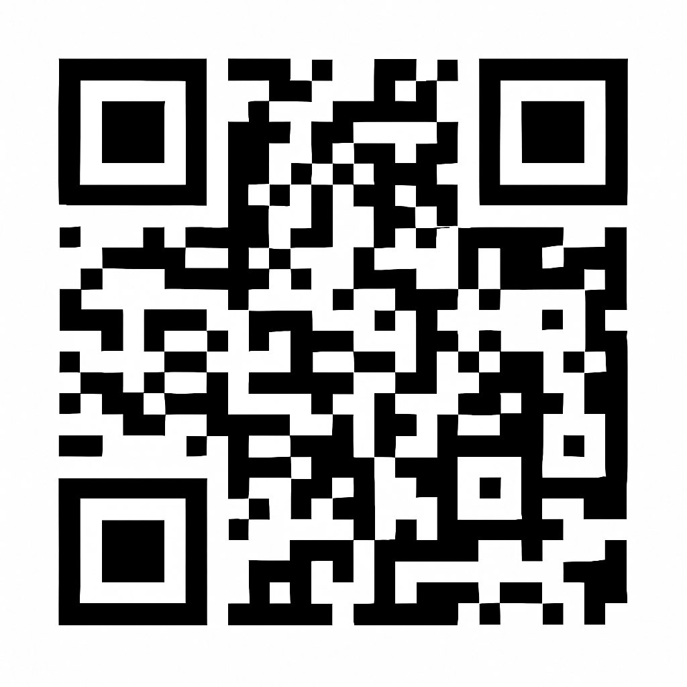
アウレリアHP
https://aurelia.co.jp
採用ページ
https://aurelia.co.jp/recruit
お問い合わせ
recruit@aurelia.co.jp
ここまで読んでいただき、本当にありがとうございます。
私たちアウレリアは、まだまだ発展途上の組織です。
だからこそ、仲間の力を必要としています。
一緒に教育の未来を変えたい。
そう思っていただけたなら、ぜひ一度お話しさせてください。

